Slide 1
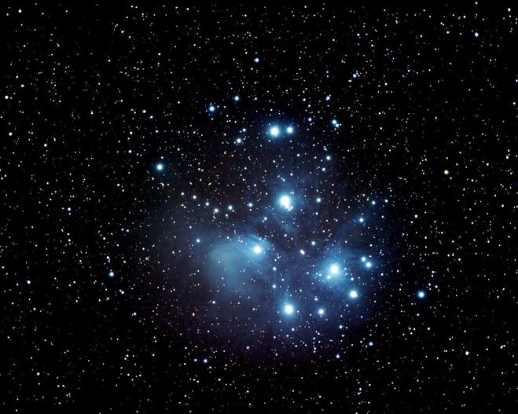
Малые тела Солнечной системы

Slide 2
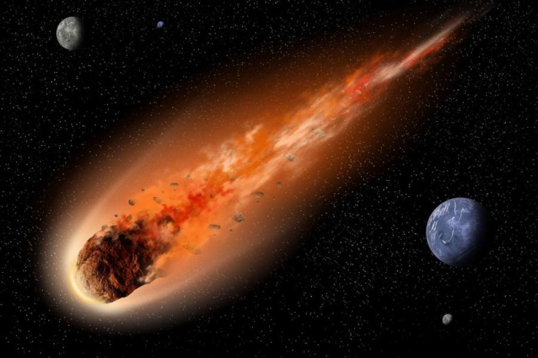
Астероиды

Slide 3
Астероиды — малые планеты, невидимые невооруженным глазом. Полагают, что общее число астероидов, движущихся в кольце между Марсом и Юпитером, от крупнейших вплоть до тел поперечником 1 км, достигает 1 млн. После открытия в 1801 г. большой четверки астероидов (Церера, Паллада, Веста, Юиона) в течение последующих 40 лет поиски новых астероидов оставались безуспешными. В 1845 г. Карл Людвиг Генке открыл пятый астероид, получивший название Астрея. Еще через полтора года, в 1847 г., Генке открывает шестой астероид, названный Гебой. В том же году американец Дж. Э. Хемд открывает Ирис и Флору. Четырнадцать астероидов за 9 лег (с 1852 по 1861 гг.) открыл немецкий художник Герман Майер Соломон Гольдшмидт.

Slide 4
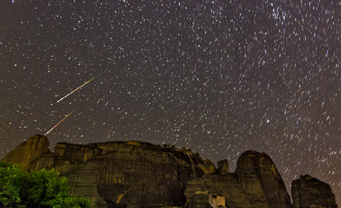
Метеоры

Slide 5
Метеор — это световое явление, заключающееся во вспыхивании на различных высотах над земной поверхностью вторгнувшихся в атмосферу мельчайших твердых частиц. В темную безоблачную ночь можно наблюдать, как вдруг пролетит по небу «звезда» и мгновенно исчезнет. Это явление объясняется следующим образом. В земную атмосферу влетают с огромной скоростью мельчайшие твердые крупинки, весящие доли грамма. Эти крупинки в бесчисленном количестве движутся в межпланетном пространстве и почти непрерывно налетают на Землю. Их скорость в среднем составляет около 30—40 км/сек Их называют метеорными частицами и Влетев в земную атмосферу с огромной скоростью, метеорная частица встречает очень большое сопротивление воздуха. Поэтому она мгновенно нагревается до такой высокой температуры, что вскипает и превращается в раскаленный газ, быстро рассеивающийся в воздухе. Вот этот раскаленный, светящийся газ мы и замечаем в виде быстро мчащегося по небу метеора. После ярких метеоров на небе в течение нескольких секунд бывает виден слабый свет в виде тонкой ниточки.
Метеоры пролетают в слое атмосферы на высоте от 55 до 120 км над поверхностью Земли. Таким образом, метеорные частицы никогда не достигают земной поверхности.
метеороидами.

Slide 6
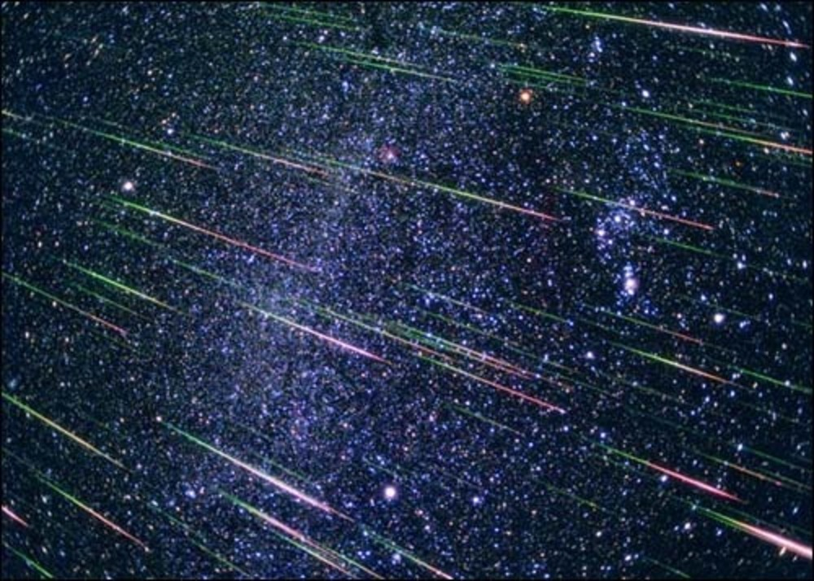
Метеорные потоки

Slide 7
При наблюдении за одним и тем же участком неба в течение часа или больше, в некоторые дни года можно заметить интересное явление: метеоры, появляясь на небе последовательно один за другим, вылетают как бы из одного места на небе и веером разлетаются во все стороны. То место на небе, откуда как бы вылетают метеоры, называется радиантом. За 1—3 часа наблюдений можно заметить множество метеоров. Метеорный поток называют по имени того созвездия, в котором расположен радиант потока. Потоки метеоров движутся по орбитам, по которым раньше двигались исчезнувшие кометы Выяснилось, что потоки метеоров — это продукты постепенного распада кометных ядер. Иногда этот распад происходит не постепенно, а очень быстро.
После частичного или полного распада ядра кометы перед ней, а еще больше вслед за ней, вдоль орбиты вытягивается вереница пылинок и мелких камешков — метеоров. Все они постепенно рассеиваются, и когда вереница их становится очень широкой, возможность встречи метеоров с Землей возрастает.

Slide 8
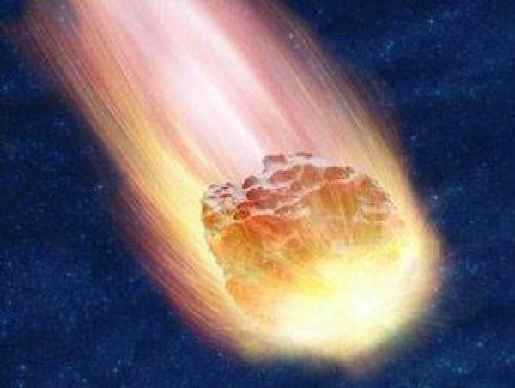
Метеориты

Slide 9
Метеориты — это выпавшие на Землю метеороиды. По химическому составу и структуре метеориты объединяют в три основные группы:
каменные (аэролиты)
железокаменные (сидеролиты)
железные (сидериты).
В настоящее время в мире собрано более 3000 метеоритов. Наиболее известные: железный метеорит Гоба, найденный в 1920 г. на территории Намибии
Тунгусский метеорит (массой 10⁶ т влетел в атмосферу Земли 30 июня 1908 г. со скоростью 25 км/с). После взрыва Тунгусского метеорита было найдено множество остатков в виде оплавленных силикатных и железных шариков массой до 0,2 мг.
Болид — это проникающий из межпланетного пространства в нижние слои атмосферы крупный метеорит.

Slide 10
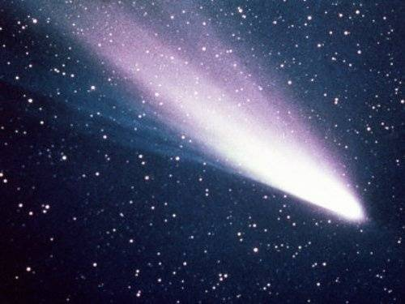
Кометы

Slide 11
Комета — тело Солнечной системы, движущееся вокруг Солнца по эллиптической орбите на значительном расстоянии от него.
Комета выглядит как туманное светящееся пятнышко. Это пятнышко называют головой кометы. Если кометы очень яркие, то их можно наблюдать невооруженным глазом. Они всегда имеют светящиеся длинные хвосты. Именно поэтому их назвали «кометы», что в переводе с греческого языка означает «хвостатые звезды».
Голова, или, как еще называют, кома — самая яркая часть кометы. Внутри нее предполагается твердое ядро — огромный ком космической пыли, камней, замерзших газов и сложных химических соединений, накрепко спаянных космическим холодом. Его размеры по космическим масштабам просто ничтожны .Массы комет невелики.
Предполагается, что на больших расстояниях от Солнца кометы представляют собой голые ядра, т. е. глыбы твердого вещества, состоящего из обыкновенного водяного льда н льда из метана и аммиака. В лед вморожены каменные и металлические пылинки и песчинки. При приближении к Солнцу этот очень грязный лед начинает испаряться, создавая вокруг ядра огромную газопылевую оболочку. Под действием давления солнечного света часть газов оболочки отталкивается в сторону, противоположную Солнцу, образуя хвост. У некоторых комет эти процессы протекают настолько интенсивно, что оболочка и хвост достигают огромных размеров. Форма и протяженность хвостов различны.

